Slide 1
Aplicații ale paralelismului de date
Ciprian Dobre
ciprian.dobre@cs.pub.ro

Slide 2

Programarea concurentă în Java

Slide 3
Premise
Programarea concurentă în Java ține cont de
constrângerile impuse de sistemul de operare
procesele nu pot partaja date
firele de execuție (thread) din același proces pot
orientarea pe obiecte
datele sunt grupate în obiecte împreună cu operațiile care le manipulează

Slide 4
Procese și fire de execuție
Proces
Instanță a unui program în execuție
Pentru un proces, SO alocă:
Un spațiu în memorie (codul programului, zona de date, stiva)
Controlul anumitor resurse (fișiere, dispozitive I/O, …)
Process 1
Process 2
Process
Control Block
Process
Control Block
Code
Code
Data
Data
Stack
Stack

Slide 5
Fire de execuție
Un proces poate avea mai multe fire de execuție
Fir de execuție (thread):
Flux de control secvențial în cadrul unui proces
Firele de execuție
împart același spațiu de adrese;
au în comun: zonele de cod și date din memorie, resursele procesului
zona de stivă – reprezintă starea curentă a thread-ului și este proprie thread-ului
Process
Control Block
Code
Data
Thread 1
Thread 2
Thread
Control Block
Thread
Control Block
Stack
Stack

Slide 6
Multi-proces vs. multi-thread
Process 1
Process 2
Process
Control Block
Process
Control Block
Process
Control Block
Code
Data
Code
Code
Thread 1
Thread 2
Data
Data
Thread
Control Block
Thread
Control Block
Stack
Stack
Stack
Stack

Slide 7
Execuția thread-urilor
P1
Thread 1
Sisteme multiprocesor:
→ execuție în paralel
P2
Thread 2
t
Sisteme uniprocesor:
→ planificarea este realizată de către sistemul de operare
→ politici: divizarea timpului (time sharing), priorități
t

Slide 8
Avantajele utilizarii firelor de executie
Partajarea datelor in Java
Un proces nu poate partaja direct date cu un alt proces
Două fire de execuție ale aceluiași proces pot accesa direct date din memoria partajată
Îmbunătățirea productivității prin utilizarea concurentă a resurselor
În sistemele multiprocesor: utilizarea simultană a procesoarelor
În general: utilizarea simultană a diverselor resurse (ex: în timp ce se așteaptă la un dispozitiv I/O se pot executa alte operații cu procesorul)
Structurarea mai bună a programelor – mai multe unități de execuție
Diferența față de procese: crearea unui nou fir de execuție este mai simplă

Slide 9
Programare concurentă în Java
Limbajul oferă suport pentru fire de execuție
Avantaj: programarea este independentă de platformă
Începând cu versiunea 1.5: set variat de clase utilitare pentru programarea concurentă
Pentru crearea firelor de execuție:
Clasa java.lang.Thread
Interfața Runnable
Metode specifice clasei Thread:
start(), sleep(), getPrority(), setPriority()
Metode specifice clasei Object:
wait(), notify()

Slide 10
Exemplu: Crearea unui fir de execuție

Slide 11
Controlul execuției thread-urilor
De către JVM:
Prin intermediul priorităților: între Thread.MIN_PRIORITY (1) și Thread.MAX_PRIORITY(10)
De către sistemul de operare:
Fără divizarea timpului: thread-ul cedează controlul prin metode ca yield() sau wait()
Se poate întampla ca un thread să preia controlul și să se execute fără întrerupere, împiedicând execuția altora
Cu divizarea timpului: fiecare thread se execută pentru o cuantă de timp, apoi se trece la execuția altuia etc.

Slide 12
Stările posibile ale unui thread
Creat: obiectul a fost creat cu operația new(); se poate apela metoda start()
Gata de execuție: a fost apelată metoda start(), firul poate fi executat
Suspendat: a fost apelat sleep() sau wait()
Terminat: metoda run() a fost terminată

Slide 13
Exemplu: Programare concurentă
Scenariu:
instanțiem un obiect x de tipul TestMem
pornim două fire de execuție
într-un fir de execuție apelăm x.modifică(), iar în celălalt apelăm x.afișează()
Întrebare:
Putem ști exact ce se va afișa pe ecran?

Slide 14
Exemplu

Slide 15
Scenariu de execuție
Rezultat
GATA main!
2 a = 0 b = 0
1 a = 0 b = 0
1 a = 2 b = 1
2 a = 3 b = 2
1 a = 4 b = 3
2 a = 5 b = 4
GATA!
GATA!
Notes:
se instantiaza si pornesc doua threaduri f1 si f2
se arata un rezultat posibil
actualizarile lui a si b sunt incorecte: valorile lui a difera de cele ale lui b

Slide 16
Sincronizarea firelor de execuție
Două situații:
Concurență
Cooperare
Sincronizarea
asigură excluderea mutuală – un singur fir poate executa la un moment dat o metodă (secvență de cod) sincronizată: secțiune critică
Folosește mecanismul de zăvor :
Fiecare obiect are asociat câte un zăvor
synchronized(o) asigură intrarea în secțiunea critică
se poate asocia unei metode sau unei secvențe de cod
pe parcursul execuției secvențelor de cod sincronizate, zăvorul este „închis”

Slide 17
Exemplu: Sincronizare pentru accesul concurent la o resursă (1)

Slide 18
Exemplu: Sincronizare pentru accesul concurent la o resursă (2)

Slide 19
Exemplu: sincronizare cu zăvoare
Metode:
synchronized:
lock pe obiect
static synchronized:
lock pe clasă

Slide 20
Exemplul 2 (lazy instantiation)
Class Singleton {
private static Singleton uniqueInstance = null;
private Singleton( ) { .. } // private constructor
public static Singleton getInstance( ) {
if (uniqueInstance == null)
uniqueInstance = new Singleton();
// call constructor
return uniqueInstance;
}
}

Slide 21
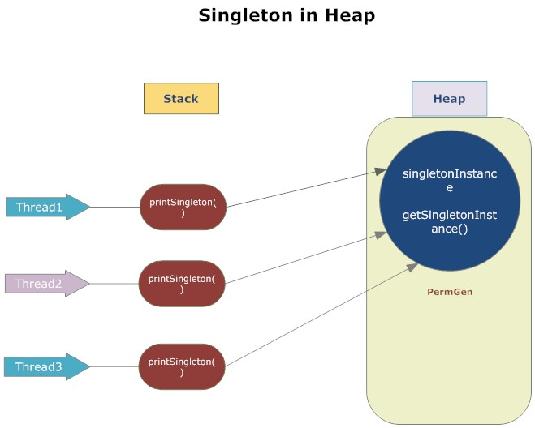
Singleton: Double check locking

Slide 22

Singleton: Double check locking
Când avem mai multe thread-uri, avem nevoie de synchronized:
De fiecare dată când apelăm însă metoda apare un overhead suplimentar
În realitate însă nu avem nevoie să forțăm decât verificarea la:
Modul acesta de verificare se numește Double check locking

Slide 23
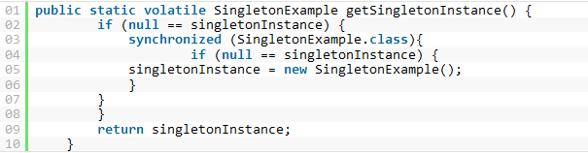
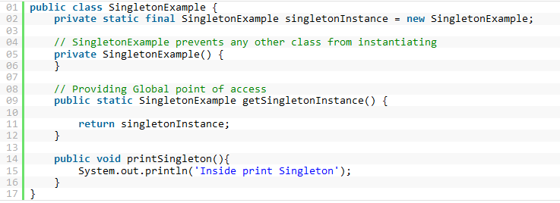
Singleton: Double check locking
sau….

Slide 24
Metoda wait()
Permite manevrarea zăvorului asociat cu un obiect
La apelul metodei wait() pentru un obiect m de către un fir de execuție t:
se deblochează zăvorul asociat cu m și t este adăugat la un set de thread-uri blocate, wait set-ul lui m
dacă t nu deține zăvorul pentru m: IllegalMonitorStateException
t va continua execuția doar când va fi scos din wait set-ul lui m, prin:
o operație notify() / notifyAll()
expirarea timpului de așteptare
o acțiune dependentă de implementare

Slide 25
Notificări
Metode: notify(), notifyAll()
La o notificare apelată din thread-ul t pentru obiectul m:
notify(): un thread u din wait set-ul lui m este scos și repus în execuție
notifyAll(): toate thread-urile sunt scoase din wait set-ul lui m – dar numai unul va putea obține zăvorul
daca t nu deține zăvorul pentru m: IllegalMonitorStateException

Slide 26
Exemplu – sincronizare pentru colaborare (1)

Slide 27
Exemplu – sincronizare pentru colaborare (2)

Slide 28
Exemplu – sincronizare pentru colaborare (3)

Slide 29
Suportul pentru concurență în JDK 5.0
Pachet nou: java.util.concurrent
Îmbunătățiri:
Schimbări la nivelul mașinii virtuale: exploatarea noilor instrucțiuni disponibile la procesoarele moderne
Clase utilitare de bază:
Lock-uri
Variabile atomice
Clase de nivel înalt:
Semafoare
Bariere
Pool-uri de fire de execuție

Slide 30
Clase utile pentru sincronizare în JDK 1.5
Semaphore
Mutex
CyclicBarrier
barieră reutilizabilă
are ca argument un contor care arată numărul de fire din grup
CountDownLatch
similar cu bariera, are un contor, dar decrementarea contorului este separată de așteptarea ajungerii la zero
decrementarea semnifică terminarea unor operații
Exchanger
rendez-vous cu schimb de valori în ambele sensuri între threaduri

Slide 31
Facilități pentru sincronizare de nivel scăzut
Lock
generalizare lock monitor cu așteptări contorizate, întreruptibile, teste etc.
ReentrantLock
Conditions
permit mai multe condiții per lock
ReadWriteLock
exploatarea faptului că, la un moment dat, un singur fir modifică datele comune și ceilalți doar citesc
Variabile atomice:
AtomicInteger
AtomicLong
AtomicReference
permit execuția atomică read-modify-write

Slide 32
Exemplu: Utilizare semafoare in Java 1.5

Slide 33
Referințe
[Ath02] Irina Athanasiu
Java ca limbaj pentru programarea distribuită, MatrixRom, 2002
[JLS05] - The Java Language Specification
http://java.sun.com/docs/books/jls/
[J2SE05N] - J2SE 5.0 in a Nutshell
http://java.sun.com/developer/technicalArticles/releases/j2se15/
Threads: Basic Theory and Libraries
http://www.cs.cf.ac.uk/Dave/C/node29.html

Slide 34
Aplicații ale paralelismului de date

Slide 35
Paralelism de date
Procesoarele rulează simultan aceleași taskuri asupra unui set distribuit de date
Embarrassingly parallel
Aplicații:
Vectori
Matrice
Liste

Slide 36
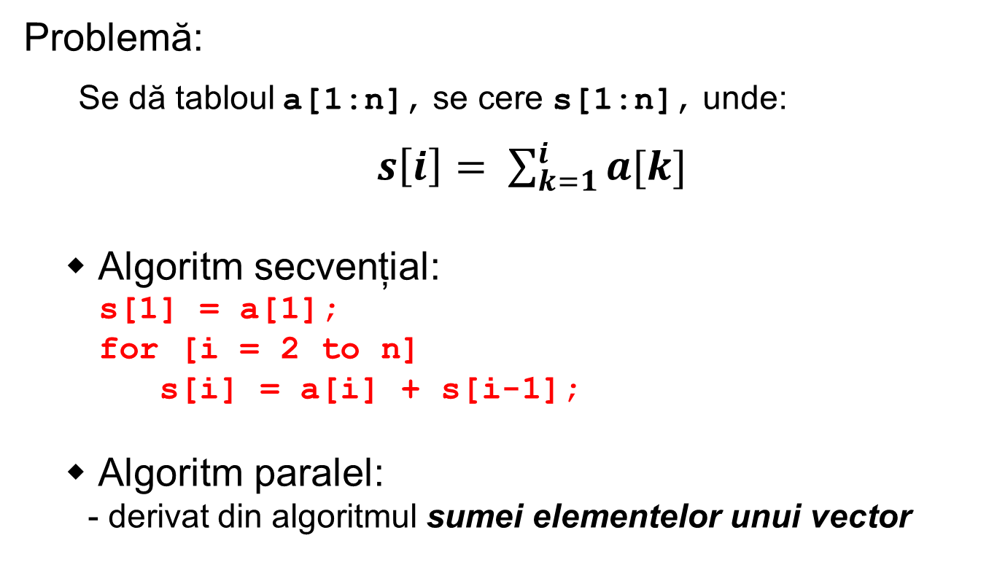
Aplicații folosind paralelismul de date Calculul sumelor prefix
Problemă:
Se dă tabloul a[1:n], se cere s[1:n], unde:
$s\left[i\right]= \sum_{k=1}^{i}{a[k]}$
⬥ Algoritm secvențial:
s[1] = a[1];
for [i = 2 to n]
s[i] = a[i] + s[i-1];
⬥ Algoritm paralel:
- derivat din algoritmul sumei elementelor unui vector

Slide 37







Suma elementelor unui vector
$$\sum_{0}^{7}{}$$
$$\sum_{0}^{3}{}$$
$$\sum_{4}^{7}{}$$
$$\sum_{0}^{1}{}$$
$$\sum_{2}^{3}{}$$
$$\sum_{4}^{5}{}$$
$$\sum_{6}^{7}{}$$
0
1
2
3
4
5
6
7
$sup⁡\left(\frac{n}{2}\right)$ procesoare$, sup⁡\left(\log_{2}{n}\right)$ pași

Slide 38












Suma elementelor unui vector
a₁
a₂
a₃
a₄
a₅
a₆
a₇
a₈
a₁
$$s_{1}^{2}$$
a₃
$$s_{3}^{4}$$
a₅
$$s_{5}^{6}$$
a₇
$$s_{7}^{8}$$
Timp
a₁
$$s_{1}^{2}$$
a₃
$$s_{1}^{4}$$
a₅
$$s_{5}^{6}$$
a₇
$$s_{5}^{8}$$
a₁
$$s_{1}^{2}$$
a₃
$$s_{1}^{4}$$
a₅
$$s_{5}^{6}$$
a₇
$$s_{1}^{8}$$

Slide 39


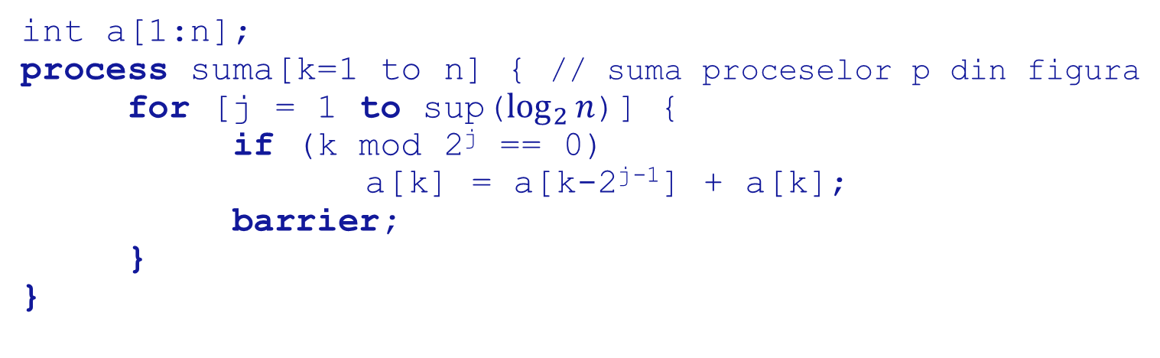










Suma elementelor unui vector
int a[1:n];
process suma[k=1 to n] { // suma proceselor p din figura
for [j = 1 to sup($\log_{2}{n}$)] {
if (k mod 2^{j} == 0)
a[k] = a[k-2^{j-1}] + a[k];
barrier;
}
}
p₁
p₂
p₃
p₄
p₅
p₆
p₇
p₈
a₁
a₂
a₃
a₄
a₅
a₆
a₇
a₈
a₁
$$s_{1}^{2}$$
a₃
$$s_{3}^{4}$$
a₅
$$s_{5}^{6}$$
a₇
$$s_{7}^{8}$$
Timp
a₁
$$s_{1}^{2}$$
a₃
$$s_{1}^{4}$$
a₅
$$s_{5}^{6}$$
a₇
$$s_{5}^{8}$$
a₁
$$s_{1}^{2}$$
a₃
$$s_{1}^{4}$$
a₅
$$s_{5}^{6}$$
a₇
$$s_{1}^{8}$$

Slide 40


















Sume prefix (varianta 1)
a₁
a₂
a₃
a₄
a₅
a₆
$$s_{1}^{1}$$
$$s_{1}^{2}$$
$$s_{2}^{3}$$
$$s_{3}^{4}$$
$$s_{4}^{5}$$
$$s_{5}^{6}$$
Timp
$$s_{1}^{1}$$
$$s_{1}^{2}$$
$$s_{1}^{3}$$
$$s_{1}^{4}$$
$$s_{2}^{5}$$
$$s_{3}^{6}$$
$$s_{1}^{1}$$
$$s_{1}^{2}$$
$$s_{1}^{3}$$
$$s_{1}^{4}$$
$$s_{1}^{5}$$
$$s_{1}^{6}$$

Slide 41



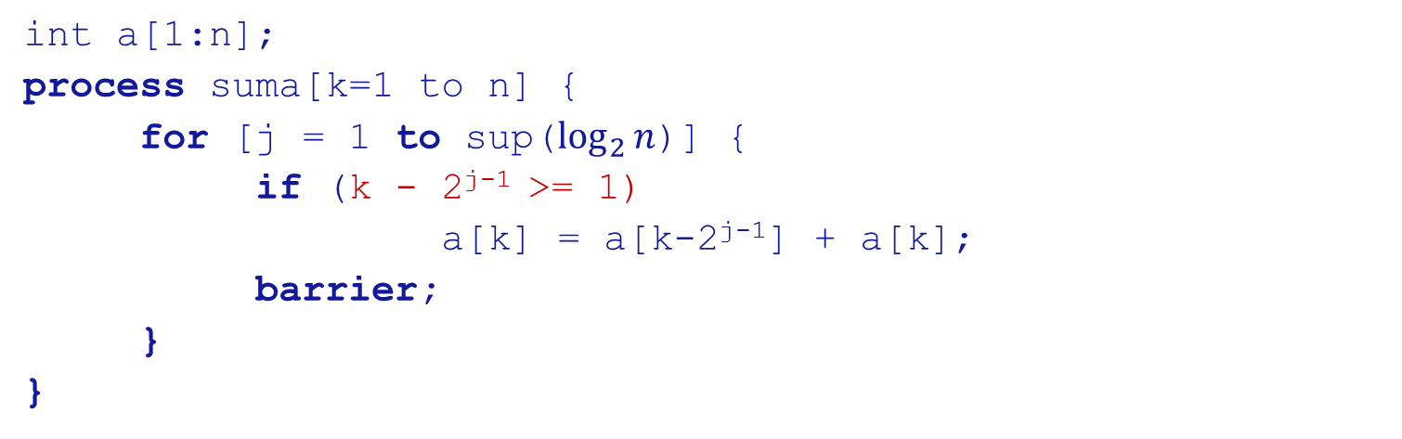















Sume prefix – varianta 1
int a[1:n];
process suma[k=1 to n] {
for [j = 1 to sup($\log_{2}{n}$)] {
if (k - 2^{j-1} >= 1)
a[k] = a[k-2^{j-1}] + a[k];
barrier;
}
}
a₁
a₂
a₃
a₄
a₅
a₆
$$s_{1}^{1}$$
$$s_{1}^{2}$$
$$s_{2}^{3}$$
$$s_{3}^{4}$$
$$s_{4}^{5}$$
$$s_{5}^{6}$$
Eroare de sincronizare…
$$s_{1}^{1}$$
$$s_{1}^{2}$$
$$s_{1}^{3}$$
$$s_{1}^{4}$$
$$s_{2}^{5}$$
$$s_{3}^{6}$$
$$s_{1}^{1}$$
$$s_{1}^{2}$$
$$s_{1}^{3}$$
$$s_{1}^{4}$$
$$s_{1}^{5}$$
$$s_{1}^{6}$$

Slide 42







Sume prefix – varianta 1 – probleme
Presupunem că procesorul numărul 3 este mai lent decât restul.
Suprascriere a locației de memorie
a₁
a₂
$$s_{1}^{2}$$
a₂
a₃
a₄
a₅
a₆
$$s_{1}^{2}$$
$$s_{2}^{3}$$
$$s_{3}^{4}$$
$$s_{4}^{5}$$
$$s_{5}^{6}$$
$$s_{2}^{3}= a_{3}+ s_{1}^{2}$$

Slide 43




Sume prefix – varianta 2
int a[1:n], temp[1:n];
process suma[k=1 to n] {
for [j = 1 to sup(log₂ n)] {
temp[k] = a[k];
barrier;
if (k - 2^{j-1} >= 1)
a[k] = temp[k-2^{j-1}] + a[k];
barrier;
}
}
a₁
a₂
a₃
$$t_{1}^{}$$
$$t_{2}^{}$$
$$s_{1}^{2}$$
$$s_{2}^{3}$$

Slide 44
Sume prefix – varianta 3
int a[1:n], temp[1:n];
process suma[k:1 to n] {
int d = 1;
while (d < n) {
temp[k] = a[k];
barrier;
if (k – d >= 1) a[k] = temp[k-d] + a[k];
barrier;
d = 2 * d;
}
}

Slide 45
Sume prefix – varianta SIMD
int a[1:n];
process suma [k=1 to n]{
int temp;
/*temp este locala procesului k*/
for [j = 1 to sup(log₂ n)]
if (k-2^{j-1}>=1){
temp = a[k-2^{j-1}];
a[k] = temp + a[k];
}
}
Pune in evidenta procesoarele care lucreaza – k :=2^{j-1}+1 to N
int a[n], temp[n];
process suma[k=1 to n]{
for [j = 1 to sup(log₂ n)]{
temp[k] = a[k];
barrier;
if (k-2^{j-1}>=1)
a[k] := temp[k-2^{j-1}] + a[k];
barrier;
}
}
VARIANTA MIMD

Slide 46


















Sume prefix – varianta 1 SIMD
Se observă că, la anumiți pași, unele procesoare nu operează.
a₁
a₂
a₃
a₄
a₅
a₆
Pas 1: P1
$$s_{1}^{1}$$
$$s_{1}^{2}$$
$$s_{2}^{3}$$
$$s_{3}^{4}$$
$$s_{4}^{5}$$
$$s_{5}^{6}$$
Pas 2: P1, P2
$$s_{1}^{1}$$
$$s_{1}^{2}$$
$$s_{1}^{3}$$
$$s_{1}^{4}$$
$$s_{2}^{5}$$
$$s_{3}^{6}$$
$$s_{1}^{1}$$
$$s_{1}^{2}$$
$$s_{1}^{3}$$
$$s_{1}^{4}$$
$$s_{1}^{5}$$
$$s_{1}^{6}$$
Pas 3: P1, P2, P3, P4

Slide 47
Sume prefix – varianta 2 SIMD
Varianta pune în evidență procesoarele care lucrează.
int A[1:N];
for [j = 0 to log N – 1] {
process P_{k}[k = 2^{j}+1 to N] {
int temp;
/* temp locala procesorului k */
1. temp = A[k-2^{j}];
2. A[k] = temp + A[k]
}
}

Slide 48
Operații cu vectori – broadcast
Pas 1: (Procesorul P₁)
int t;/* t locala P₁ */
t = D;
A[1] = t;
Pas 2:
for [i = 0 to (log N -1)] {
process P_{j}[j = 2^{i}+1 to 2^{i+1}]{ /*(Procesor P_{j})*/
int t; /* t locală P_{j} */
t = A[j-2^{i}];
A[j] = t;
}
}

Slide 49
Operații cu vectori – broadcast
Ex: dorim să propagăm valoarea 15 la toate procesoarele.
1
2
3
4
5
6
7
8
15
15
15
15
15
15
15
15

Slide 50
Operații cu matrice - produs
int a[1:n, 1:n], b[1:n, 1:n], c[1:n, 1:n];
process Prod[i=1 to n, j=1 to n) {
int sum = 0;
for [k = 1 to n]
sum = sum + a[i,k] * b[k,j];
c[i,j] = sum;
}

Slide 51
Operații cu liste
Listă n elemente: data[1:n]
Legăturile între elemente: leg[1:n]
Capul listei: cap
Elementul i face parte din listă ⬄ fie
cap = i
există un element j, între 1 și n, a.î. leg[j]=i
Problemă: vrem ca fiecare procesor să afle capătul listei
cap
3
4
2
5
0
Date
Date
Date
Date
Date
1
2
3
4
5

Slide 52
Operații cu liste
int leg[1:n], end[1:n];
process Află[i=1 to n] {
int nou, d=1;
end[i] = leg[i];
barrier;
while (d<n) {
nou = 0;
if (end[i]<>0 and end[end[i]]<>0)
nou=end[end[i]]
barrier;
if (nou<>0) end[i]=nou;
barrier;
d = 2*d;
}
}

Slide 53
Operații cu liste
cap
3
4
2
5
0
Date
Date
Date
Date
Date
1
2
3
4
5
int leg, end[1:n];
process Află[i=1 to n] {
int nou, d=1;
end[i] = leg[i];
barrier;
while (d < n) {
nou = 0;
if (end[i]<>0 and end[end[i]]<>0)
nou = end[end[i]]
barrier;
if (nou <> 0)
end[i] = nou;
barrier;
d = 2 * d;
od
oc
Procesor
1
2
3
4
5
End[i]
3
4
2
5
0
End[i]
2
5
4
5
0
End[i]
5
5
5
5
0
End[i]
5
5
5
5
0
init
d = 1
d < 5
d = 2
d < 5
d = 4
d < 5

Slide 54
Varianta SIMD
int leg, end[1:n];
process P[i=1 to n]{
end[i] = leg[i];
while (end[i] <> 0 and end[end[i]] <> 0)
end[i] = end[end[i]];
}

Slide 55
Sumar
Suportul pentru concurență în Java
Aplicații ale paralelismului de date
Sume prefix
Notații SIMD
Operații cu liste

Slide 56
Întrebări?

